Slide 1
Trường Đại học Hùng Vương TPHCM Khoa Công nghệ
Buổi bảo vệ Đồ án tốt nghiệp
Khóa 2018 - 2022

Slide 2

Báo cáo đồ án tốt nghiệp
Xây dựng website tuyển dụng
Và tìm việc làm.
GVHD: Nguyễn Thành Giao
Sinh viên: Lạc Hồng Phúc

Slide 3
Nội dung báo cáo
01
02
03
Tổng quan
Kết quả thực nghiệm
Tổng kết

Slide 4

01.
Tổng quan

Slide 5
Lý do chọn đề tài
Nhằm theo kịp cuộc cách mạng công nghệ và đáp ứng , tìm kiếm công việc và tuyển dụng dễ dàng hơn , nhanh gọn lại tiết kiệm thời gian.

Slide 6
Mục tiêu
I
II
III
Xây dựng các chức năng phù hợp với trang web
Xây dựng trang web đúng mục đích và phương diện của người tìm việc và công ty tuyển dụng
Xây dựng giao diện các trang web dễ hiểu.

Slide 7

Đỡ phí công sức và thời gian
Kiếm việc dễ dàng , tiện lợi , đúng ngành , đúng việc
Tuyển dụng dễ dàng
tìm kiếm , quản lý các công việc ,nhân lực hiệu quả hơn.
xác định được mức lương công việc
Nhà tuyển dụng có thể tìm kiếm được các nguồn nhân lực đủ trình độ , phù hợp với tiêu chí của công ty.

Slide 8
Cơ sở lý thuyết
C#
MVC
SQL
HTML
là ngôn ngữ lập trình hiện đại, hướng đối tượng và được xây dựng trên nền tảng của hai ngôn ngữ mạnh nhất là C++ và Java.
“Model-View-Controller“ là mô hình thiết kế sử dụng trong kỹ thuật phần mềm. MVC là một mẫu kiến trúc phần mềm để tạo lập giao diện người dùng trên máy tinh.
Hypertext Markup Language là ngôn ngữ lập trình dùng để xây dựng và cấu trúc lại các thành phần có trong Website.
Structured Query Language là ngôn ngữ truy vấn dữ liệu mang tính cấu trúc và phổ biến để tạo, sửa và lấy dữ liệu từ một hệ quản trị cơ sở dữ liệu quan hệ.

Slide 9
02.
Kết quả thực nghiệm

Slide 10
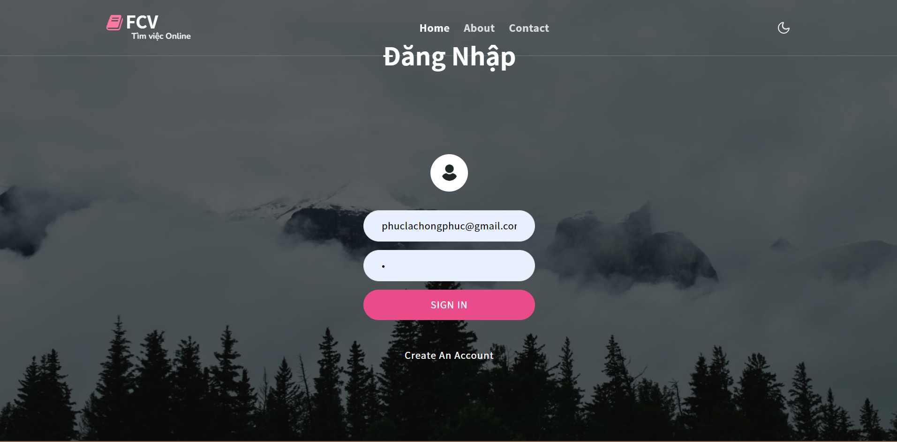
Demo
Chạy dự án đã thực hiện

Slide 11
03.
Tổng kết

Slide 12



Kết luận
Kết quả đạt được
Hạn chế
Thiết kế giao diện website thân thiện với người dùng.
Thiết kế được cơ sở dữ liệu cơ bản cho website.
Quản lý thông tin cá nhân, chia quyền sử dụng , và quyền quản lý, đơn xin việc.
➢Giao diện trang web còn chưa đẹp mắt.
➢Bài đăng tuyển nhân viên chưa được phong phú.
➢Cơ sở dữ liệu còn thiếu.
➢Chưa có thể tự phản hồi khi đơn xin việc được chấp nhận .

Slide 13
Định hướng phát triển
Chức năng
Phản hồi
Cơ sở dữ liệu
Giao diện
Nâng cấp giao diện tốt hơn , phù hợp và dễ sử dụng hết
Phát triển thêm, chỉnh sửa các chức năng chưa có
Nâng cấp , bổ sung thêm cơ sở dữ liệu đầy đủ hơn
Phát triển thêm các chức năng tự động phản hồi khi nộp đơn , …

Slide 14


Cảm ơn thầy , cô và các bạn đã lắng nghe.

Slide 15
Trường Đại học Hùng Vương TPHCM Khoa Công nghệ
Buổi bảo vệ Đồ án tốt nghiệp
Khóa 2018 - 2022

